Slide 1
Opplæring - vernerundeskjema
Kvalitetssystemet

Slide 2
Vernerunder
Det er beskrevet i vernerundeprosedyren i Kvalitetssystemet hvordan vernerundene skal gjennomføres.
I denne presentasjonen skal vi forklare hvordan lederen for arbeidsstedet skal fylle ut og behandle det elektroniske vernerundeskjemaet og sikre verneombudet tilgang.
Vernerundeskjemaet ligger som vedlegg til vernerundeprosedyren.

Slide 3
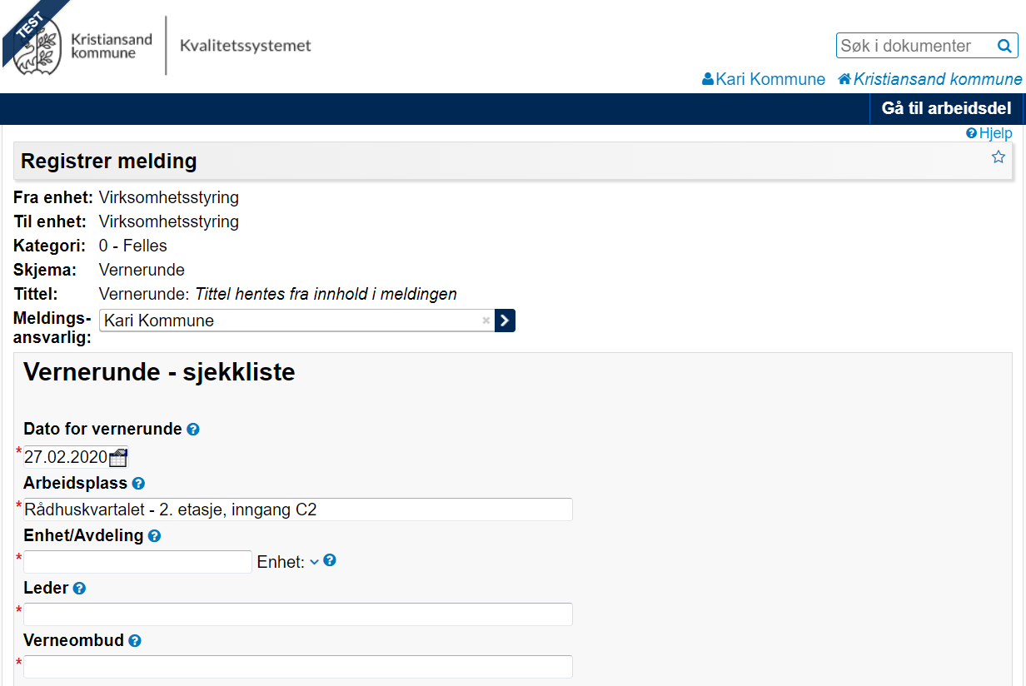
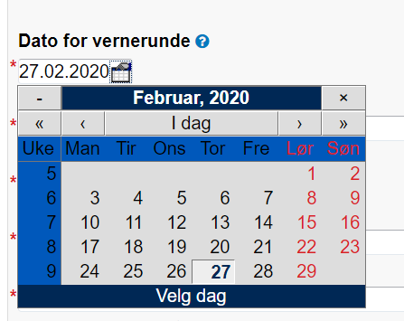
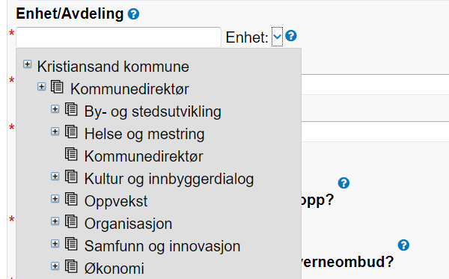
Første del av skjemaet er delvis ferdig utfylt.
Du må fylle ut disse feltene selv
Meldingsansvarlig (skal være leder – ikke verneombud)
Dato for vernerunden
Arbeidsplass (eller arbeidssted)
Enhet/avdeling
Navn på leder
Navn på verneombud
1
2
3
4
5
6

Slide 4
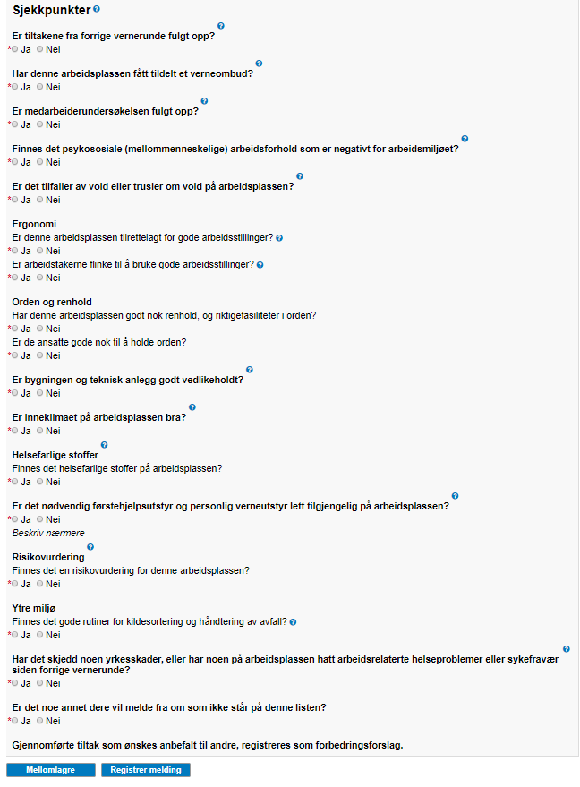
Resten av listen er sjekkpunktene i vernerunden
Alle sjekkpunktene skal besvares.
Bak spørsmålstegnene ligger det hjelpetekst som forklarer ytterligere hva det blir spurt om

Slide 5
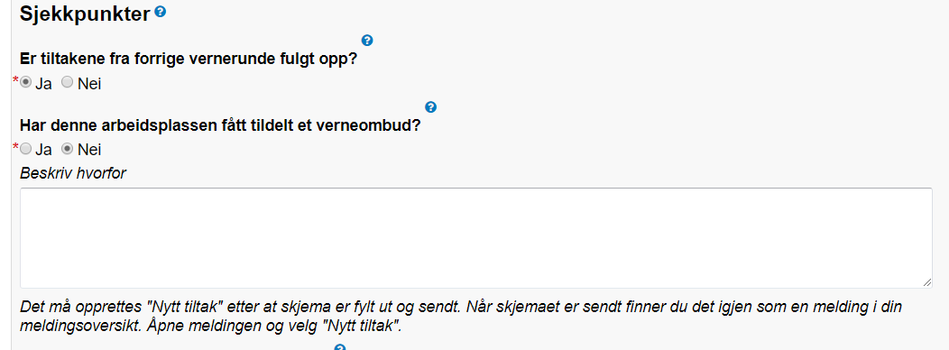
Mangler i sjekkpunktene
På de punktene hvor det blir avdekket mangler i gjennomgangen, får man opp
et oppfølgingsspørsmål
en rute hvor man kan skrive inn et svar
hjelpetekst som forklarer hvordan man skal gå frem i etterkant av vernerunden for dette punktet
Ofte handler dette om at leder (sammen med verneombud) skal vurdere om det skal iverksettes tiltak på enheten (lokalt), eller på et overordnet nivå.
Skriv gjerne inn
Beskrivelse av tiltaket
Hvem som skal utføre tiltaket
Hvem som kan godkjenne om utført tiltak er tilstrekkelig
Frist for tiltaket
Dette er informasjon leder trenger når hun/han skal opprette tiltakene i etterkant av vernerunden.

Slide 6
Registrere vernerundeskjemaet
Når vernerunden er ferdig, trykker du «Registrer melding».
Husk å mellomlagre meldingen underveis i utfyllingen!

Slide 7
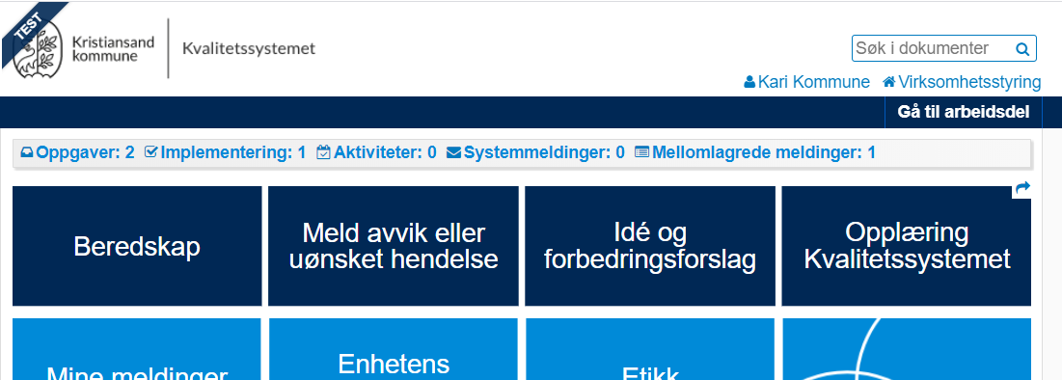
Mellomlagrede meldinger vil vises i leders menylinjen i visningsdelen i Kvalitetssystemet.

Slide 8
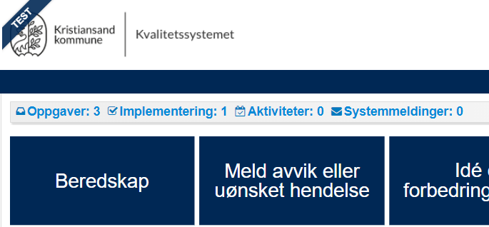
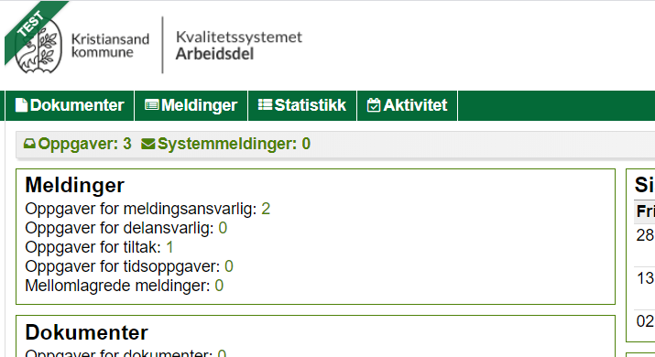
Hvor finner leder vernerundeskjemaet etter at det er registrert?
Når du har registrert skjemaet vil det ligge inne som en melding i Kvalitetssystemet, og leder får opp ny «Oppgave» i sin menylinje.
I leders «startside» i arbeidsdelen, i boksen «Meldinger».
I leders meldingsoversikt under «Mine meldinger» i arbeidsdelen.

Slide 9
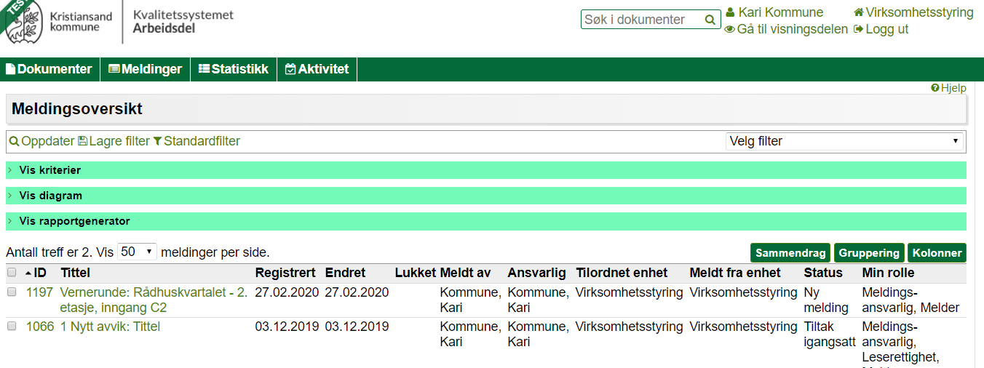
Hvor finner leder vernerundeskjemaet etter at det er registrert?
Trykker leder på oppgaven, vises det slik
Trykker leder på meldingsoversikten, vises det slik

Slide 10
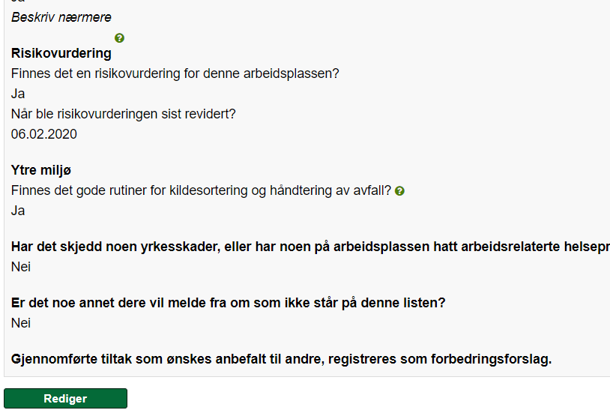
Redigere skjema
Dersom det er feilregistreringer i skjemaet, kan disse endres ved å trykke «Rediger» nederst i skjemaet
Knappen «Sammenligne versjoner» vil da dukke opp nederst i skjemaet

Slide 11
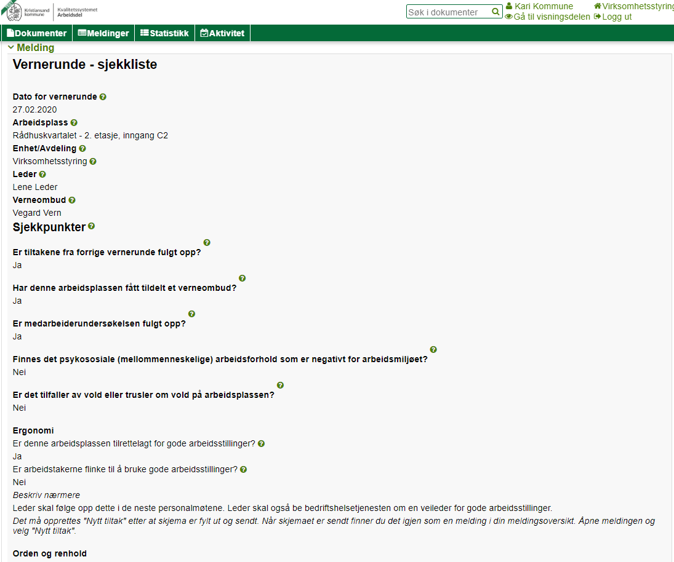
Opprettelse av tiltak
Leder oppretter tiltak basert på det som er notert i vernerundeskjemaet

Slide 12
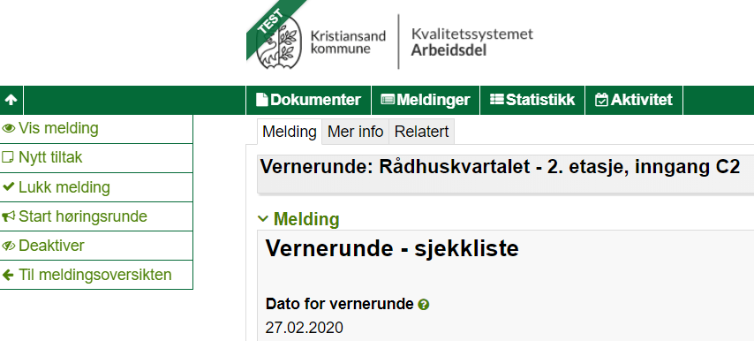
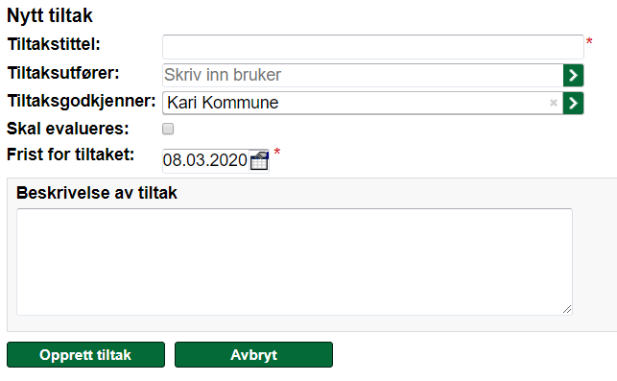
Opprettelse av tiltak (2)
For å opprette tiltak velger du «Nytt tiltak» i sidemenyen
Deretter fyller du ut tiltaksskjemaet

Slide 13
For å finne tiltakene fra forrige vernerunde, går leder inn i meldingsoversikten og velger «Mine tiltak»

